Slide 1
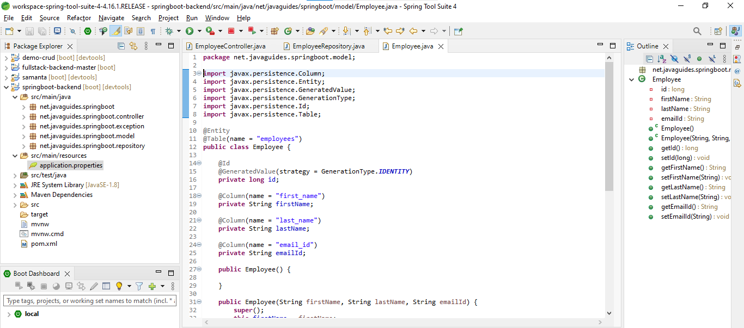
Para crear la aplicación basada en REACT
Como en el proyecto pasado, creamos un paquete, en ese paquete creamos la clase con el nombre que queramos. Ahí es donde definimos los tributos de nuestras tablas

Slide 2
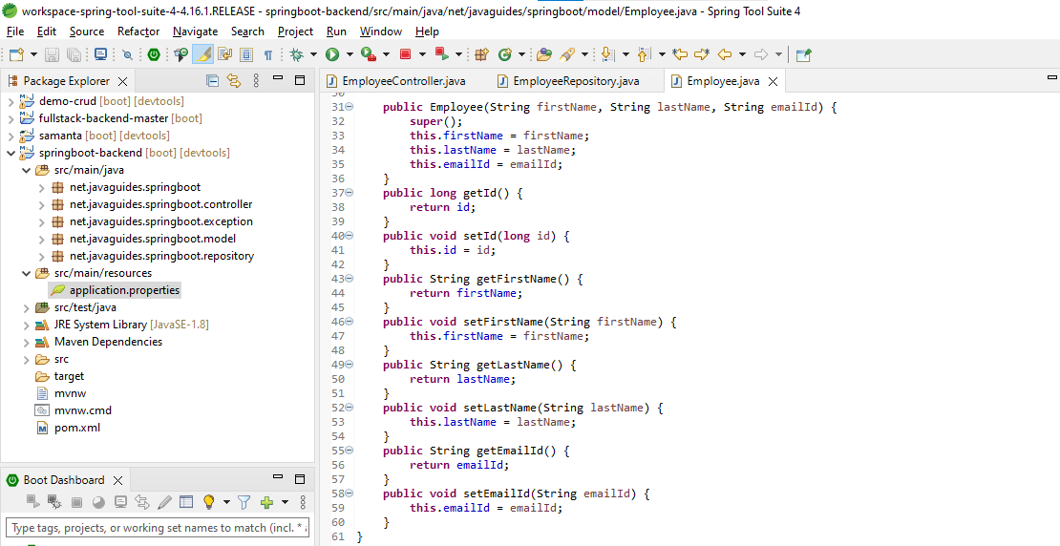
Generamos los Getters and Seters necesarios y también los contructores

Slide 3
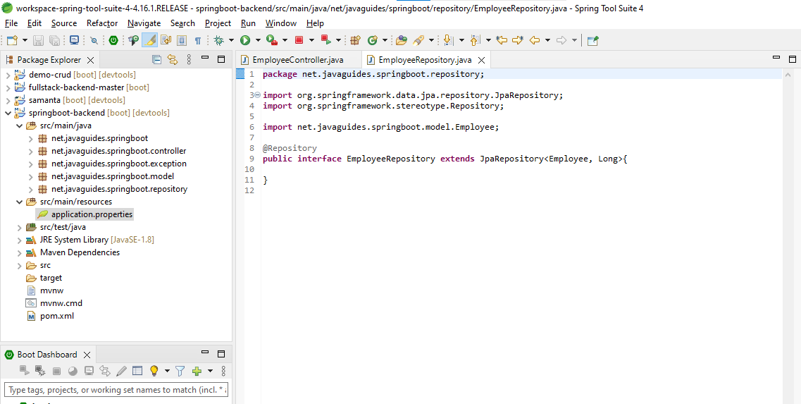
En ese mismo paquete creamos el repositorio en un archivo tipo interfaz con el siguiente codigo

Slide 4
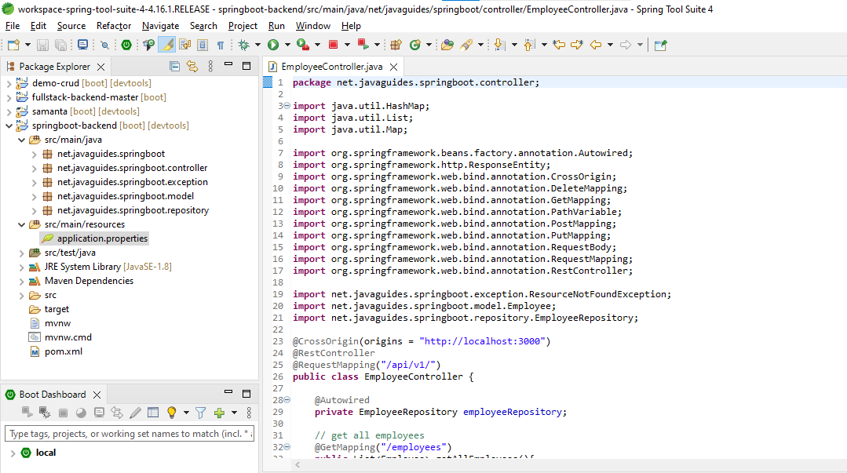
Ahora, en una clase creamos el controllador con las siguientes líneas de código
La línea 23 y 25 nos ayuda a conectar Spring con React

Slide 5
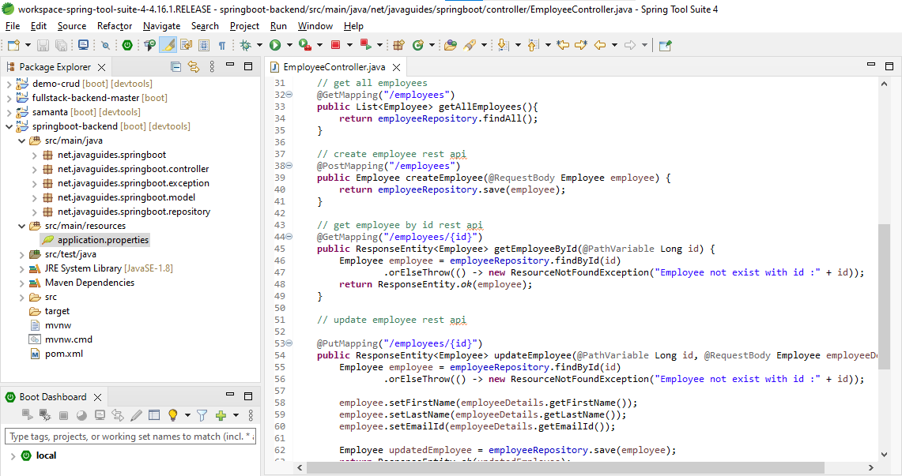

Slide 6
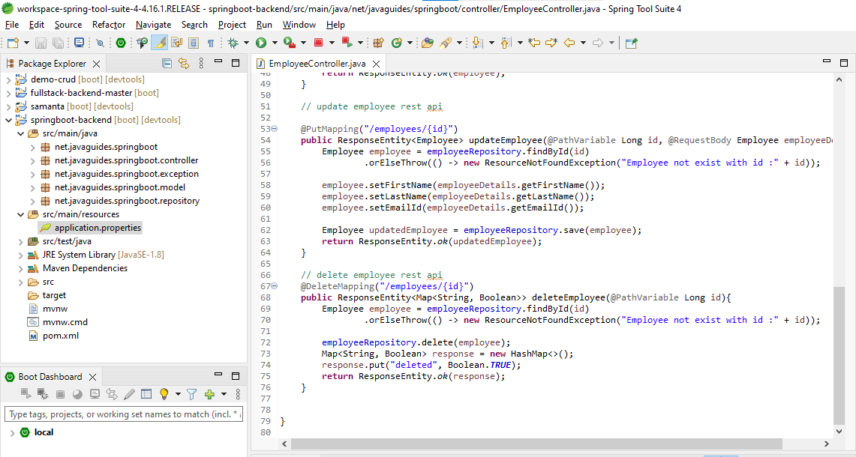

Slide 7
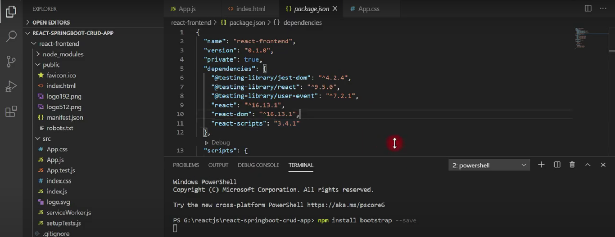
CREAR LA INTERFAZ CON REACT
En el proyecto que ya creamos de React añadiremos la dependencia de bootstrap con el siguiente código

Slide 8
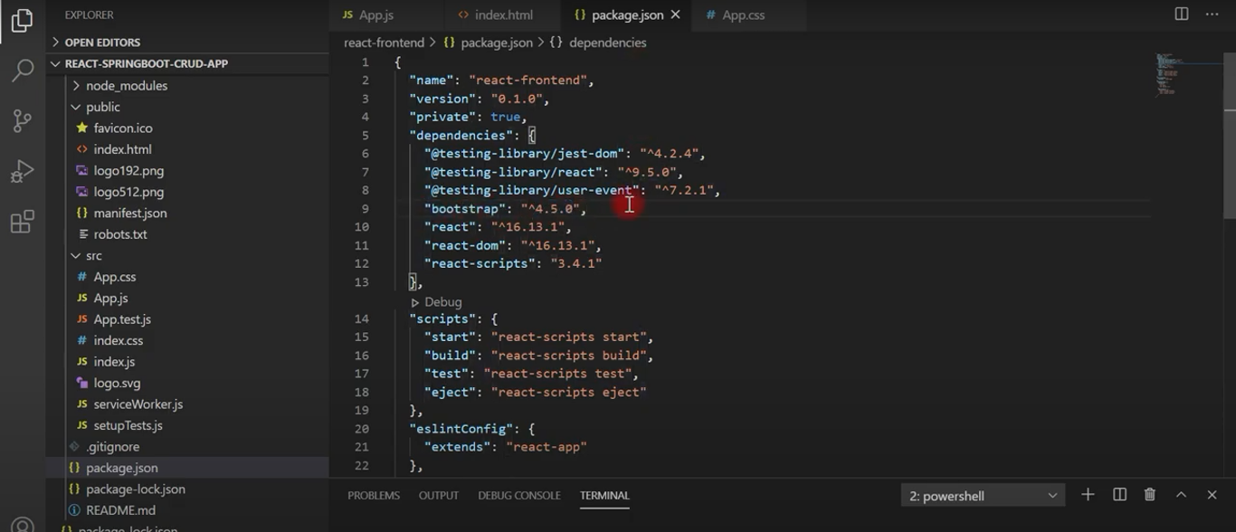
En el archivo package.json podremos ver si se añadio correctamente la dependencia

Slide 9
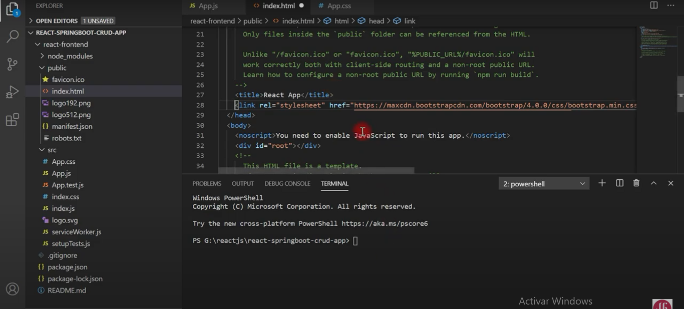
De la página de bootstrap: https://getbootstrap.com/copiamos el CSS en el archivo index.html después de la etiqueta de tittle

Slide 10
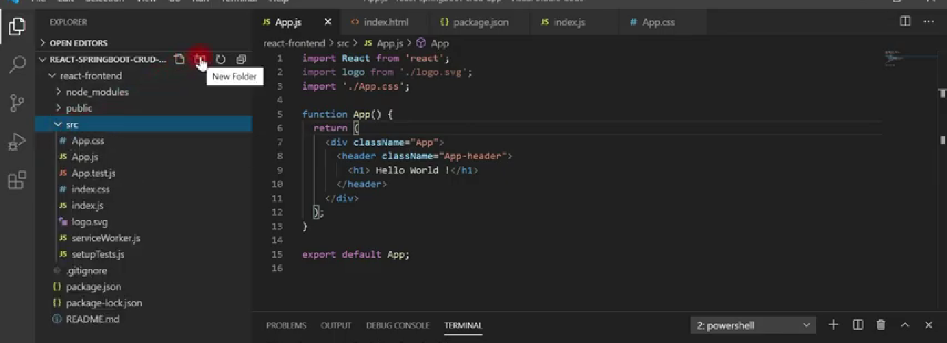
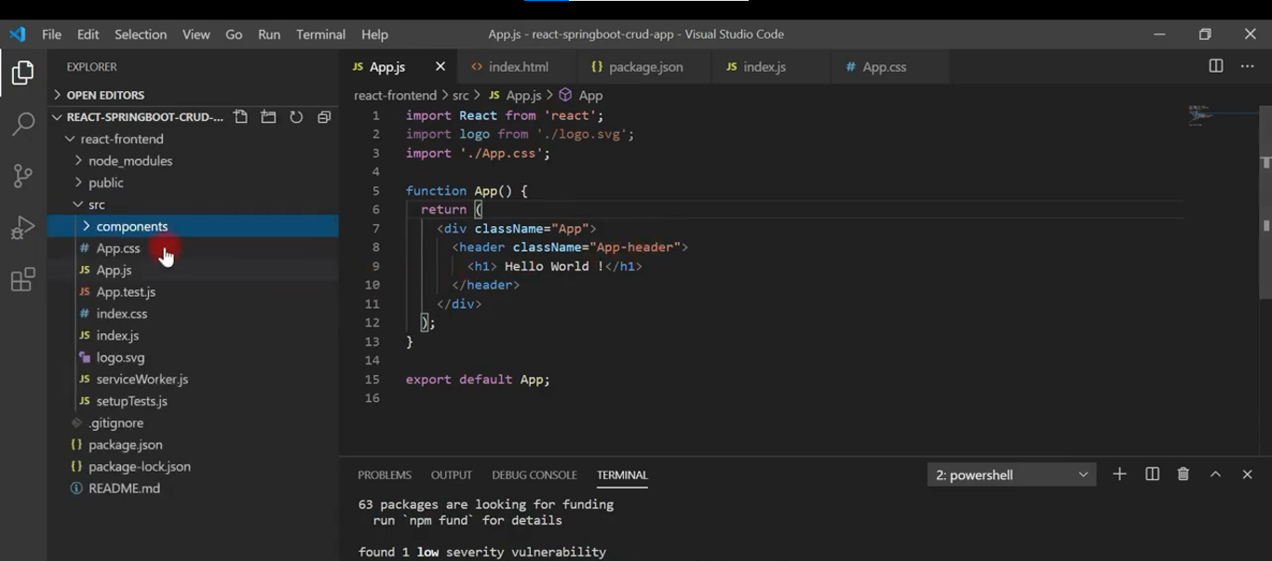
En la carpeta src creamos una nueva carpeta que llamaremos: components

Slide 11
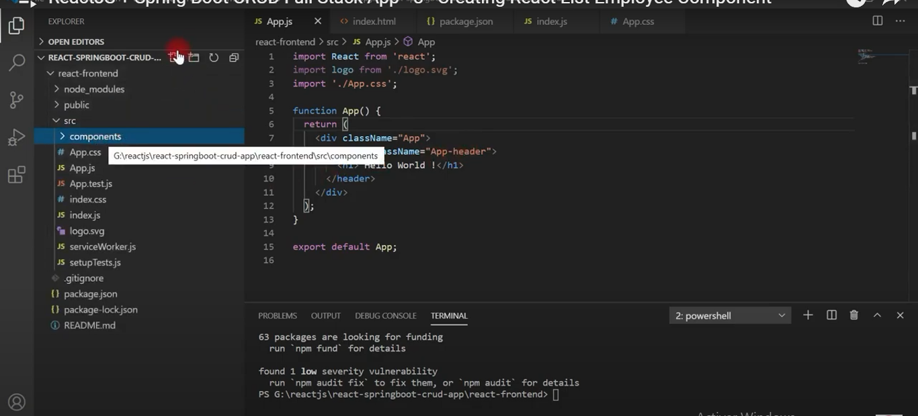
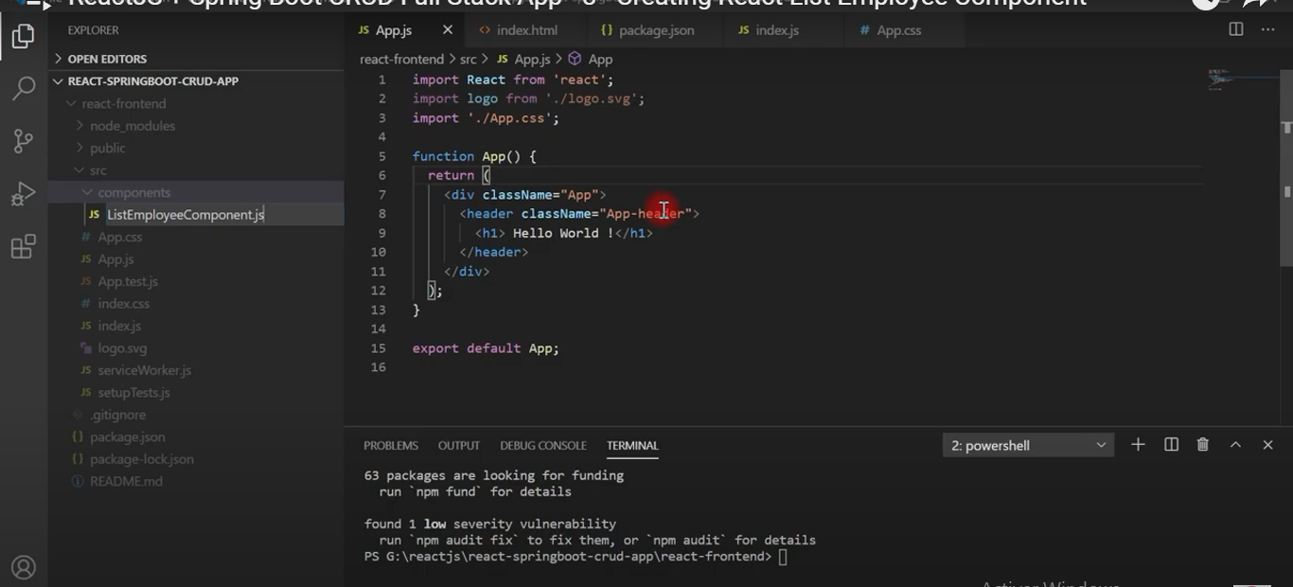
Dentro de la carpeta components crearemos un archivo llamado: ListEmployeeComponent.jsx

Slide 12
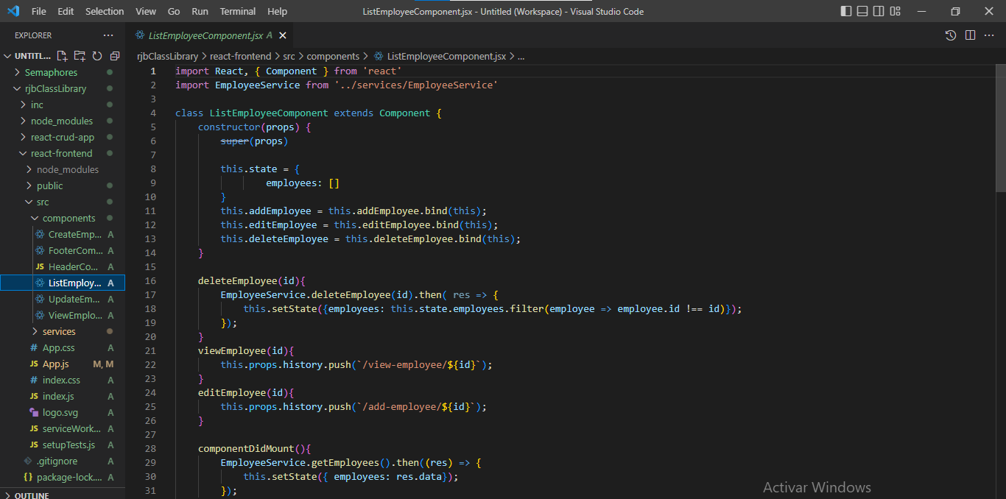
En el archivo ListEmployeeComponent.jsx colocamos las siguientes líneas de código

Slide 13
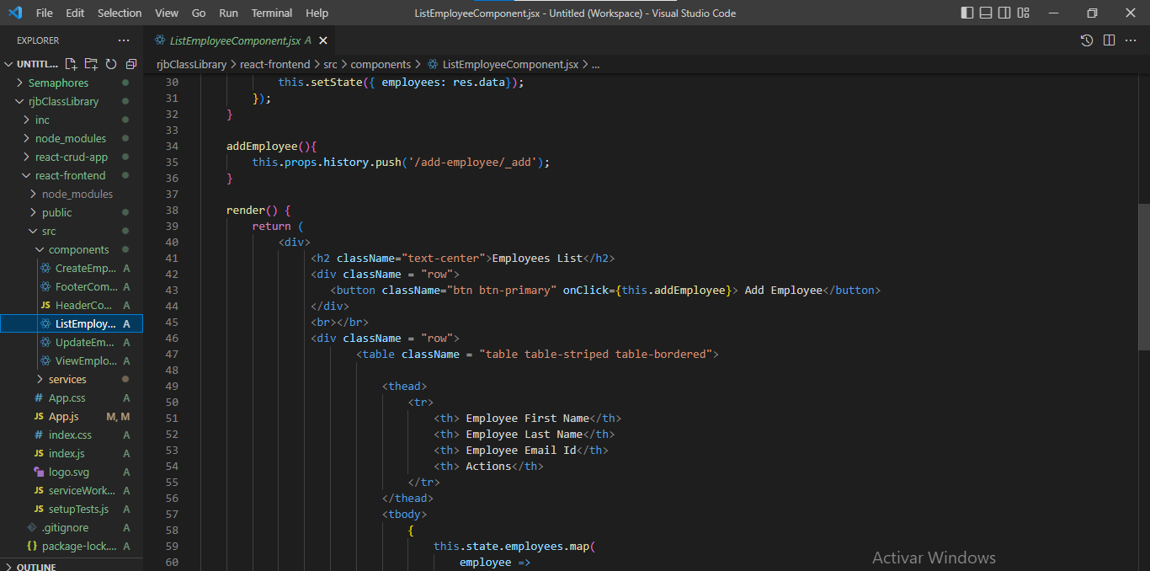

Slide 14
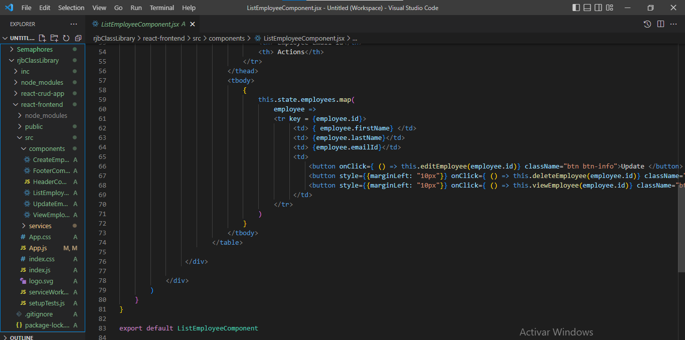

Slide 15
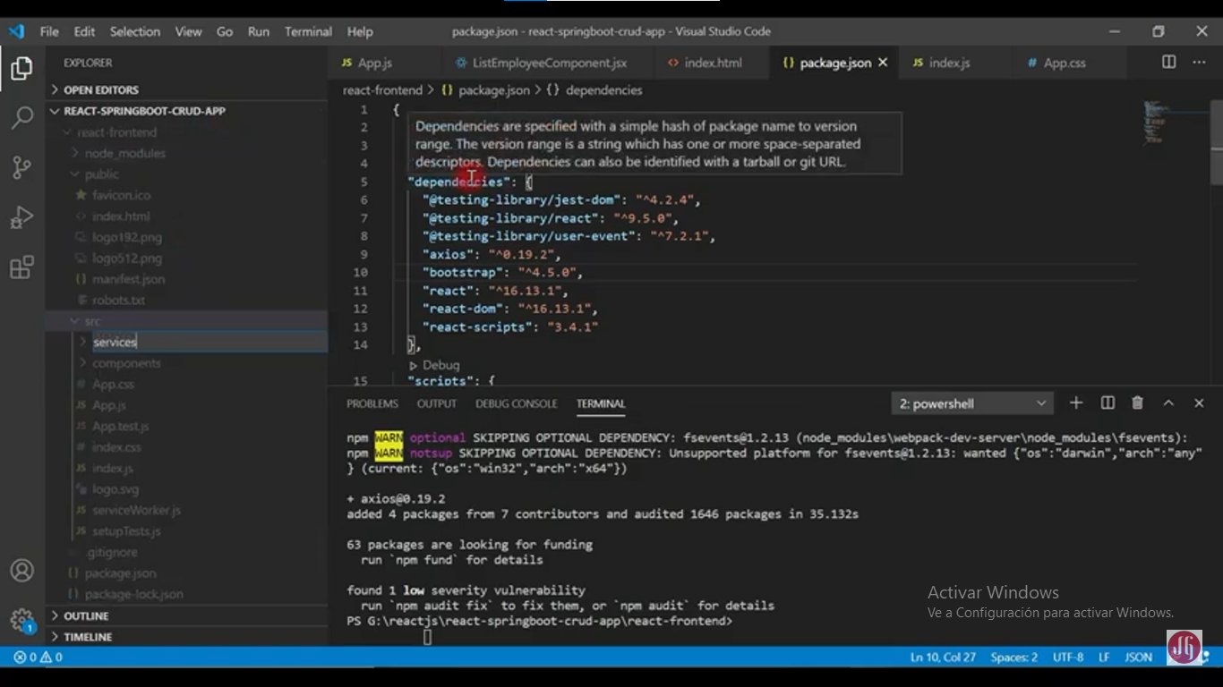
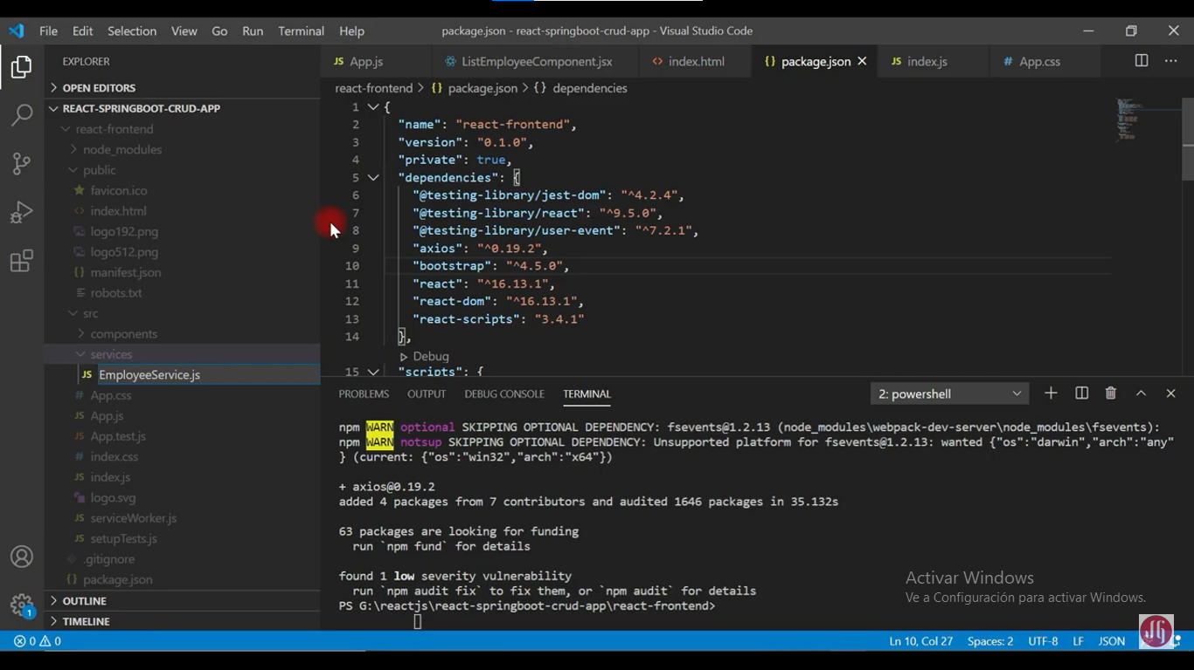
En la carpeta src creamos una nueva carpeta que llamaremos: services y dentro de esa carpeta crearemos un archivo que llamaremos: EmployeeService.js

Slide 16
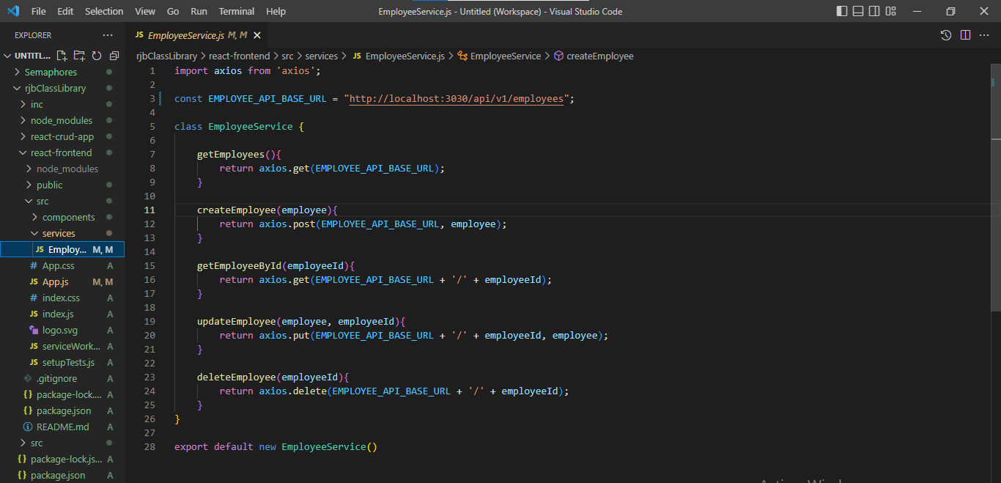
En el archivo EmployeeService.js agregamos las siguientes líneas de código
En la línea tres colocaremos el mismo puerto que está en el archivo de properties de Spring Boot

Slide 17
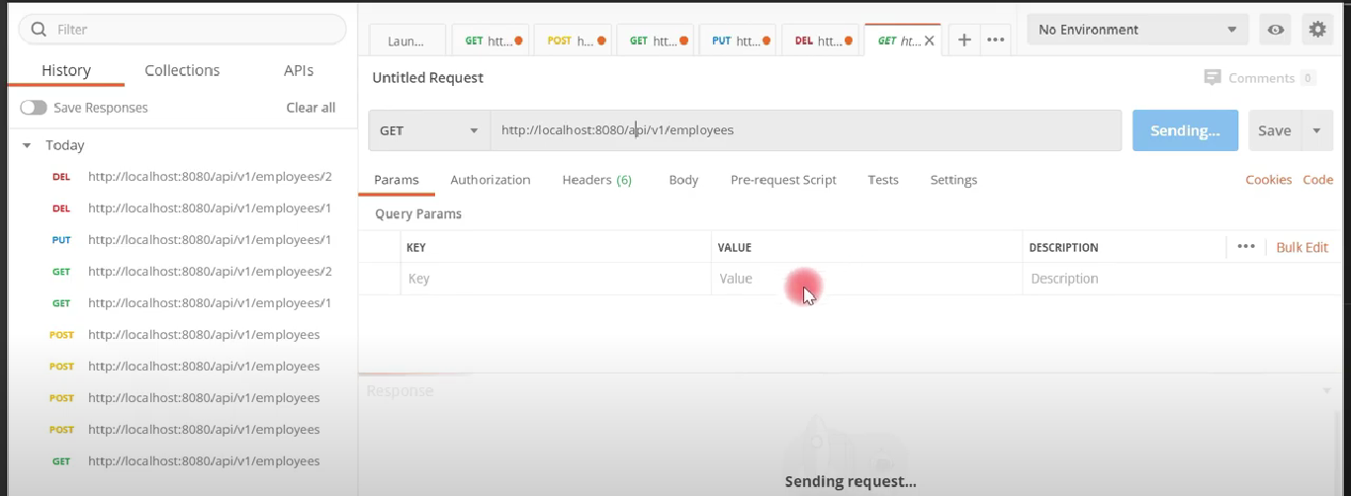
Para evaluar nuestra API ingresaremos el link en Postamn

Slide 18
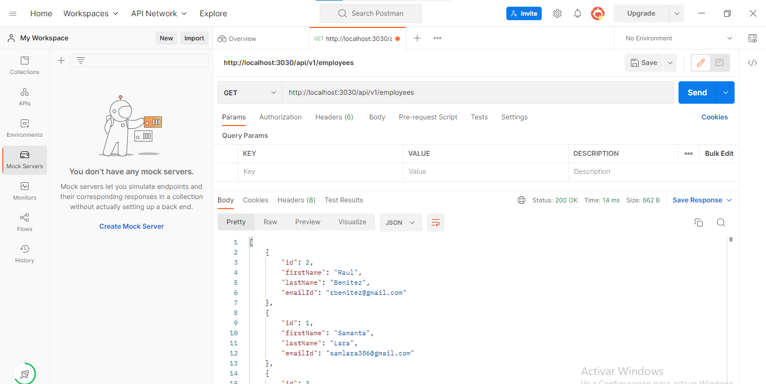
Si aparecen los registros que tenemos guardados en la tabla, quiere decir que nuestra API funciona

Slide 19
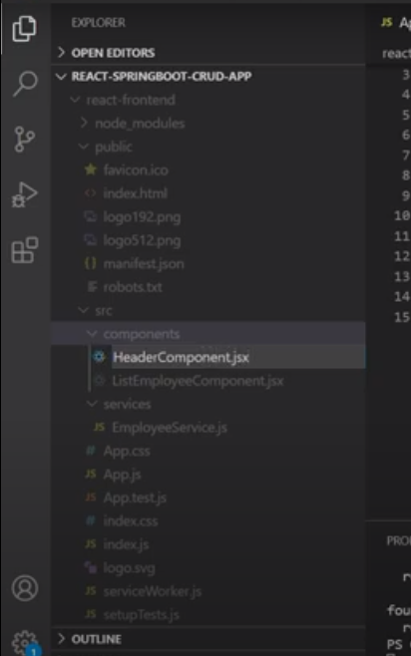
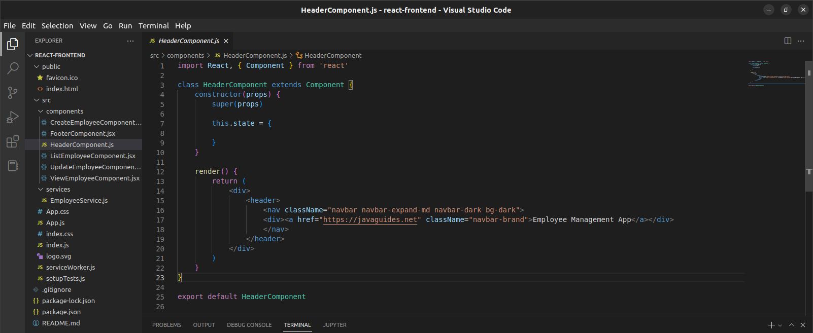
En la carpeta “components” creamos un archivo llamado “Headercomponent.js” y agregamos el siguiente código

Slide 20
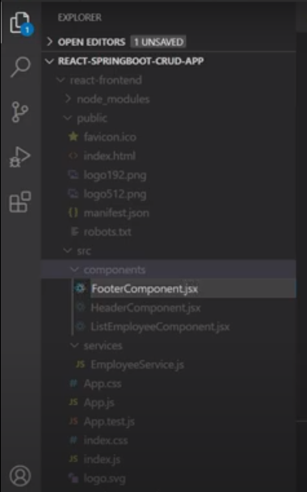
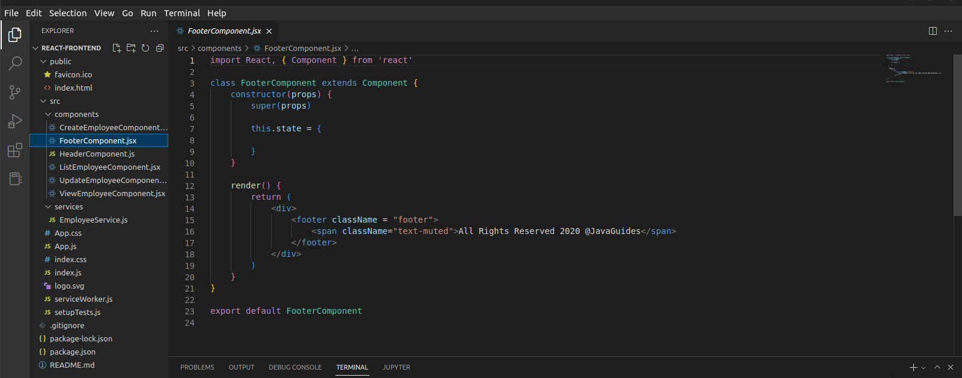
En la carpeta “components” creamos un archivo llamado “FooterComponent.jsx” y agregamos el siguiente código

Slide 21
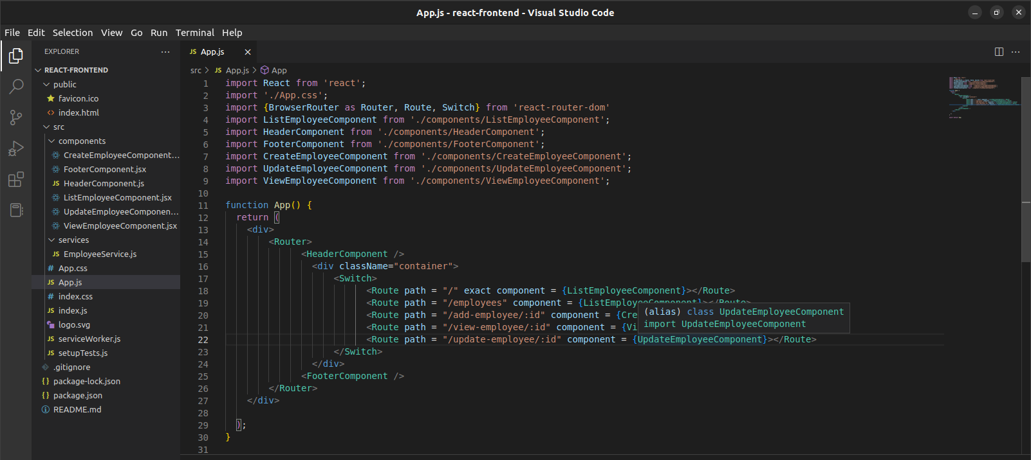
El archivo App.js deberá tener el siguiente código

Slide 22
En la terminal ingresaremos el siguiente comando:
npm install react-router-dom

Slide 23
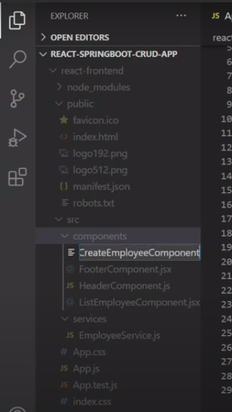
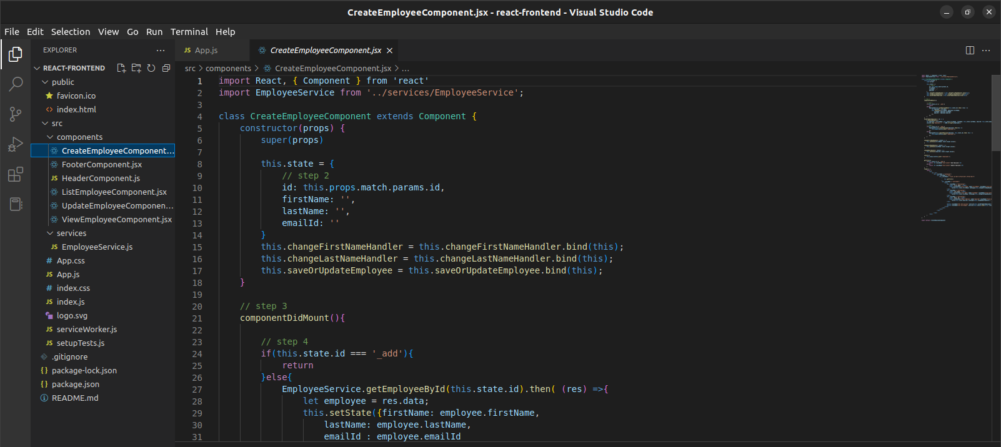
En la carpeta “components” creamos un archivo llamado “CreateEmployeeComponent.jsx” y agregamos el siguiente código

Slide 24
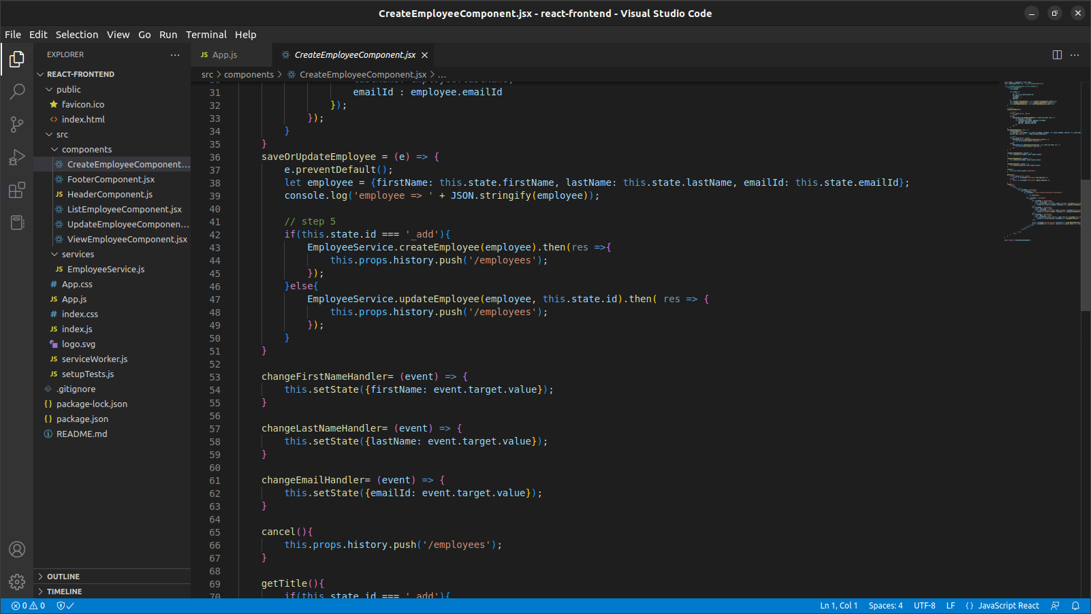

Slide 25
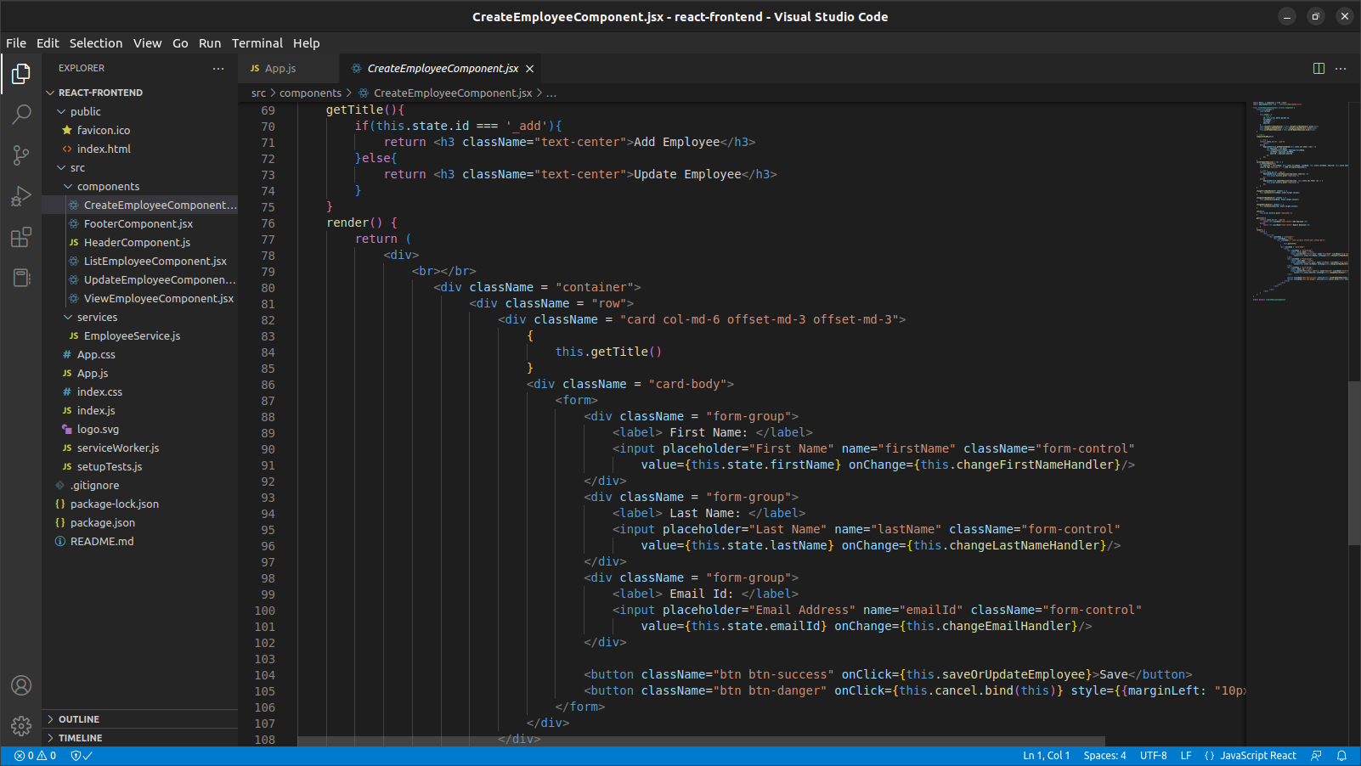

Slide 26
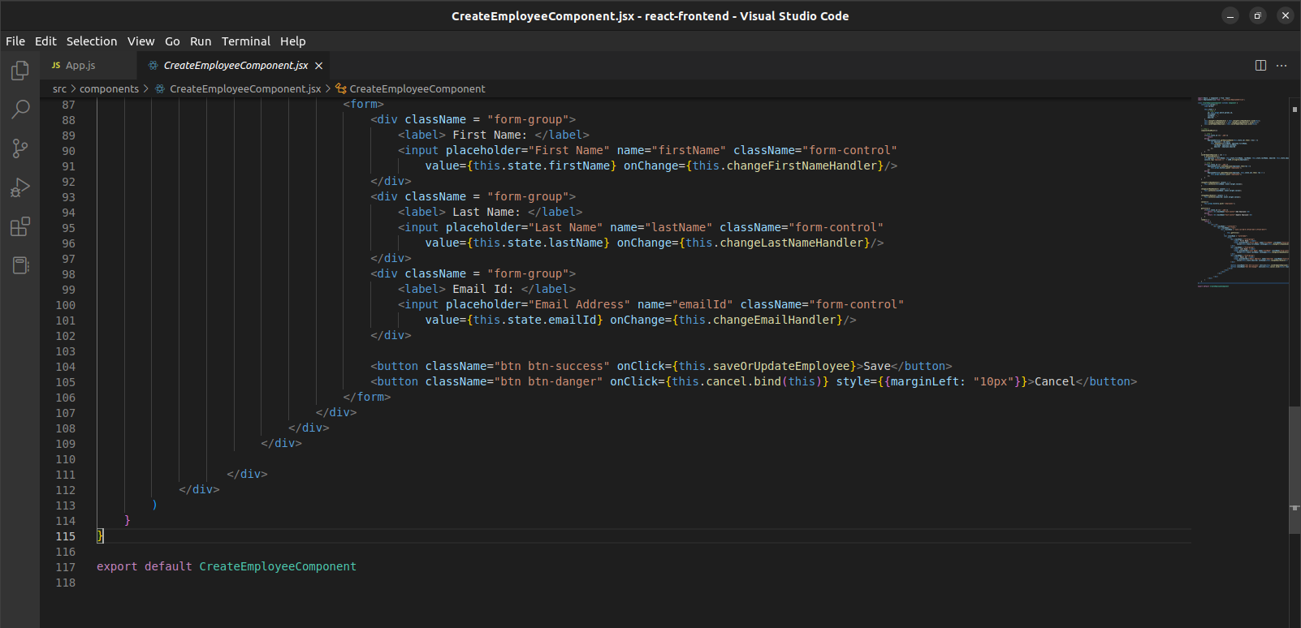

Slide 27
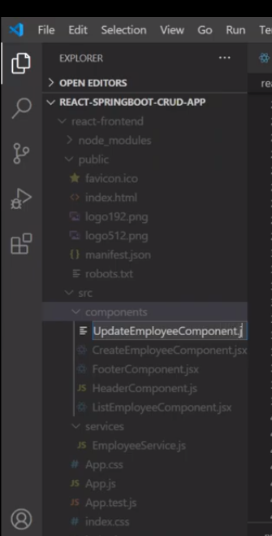
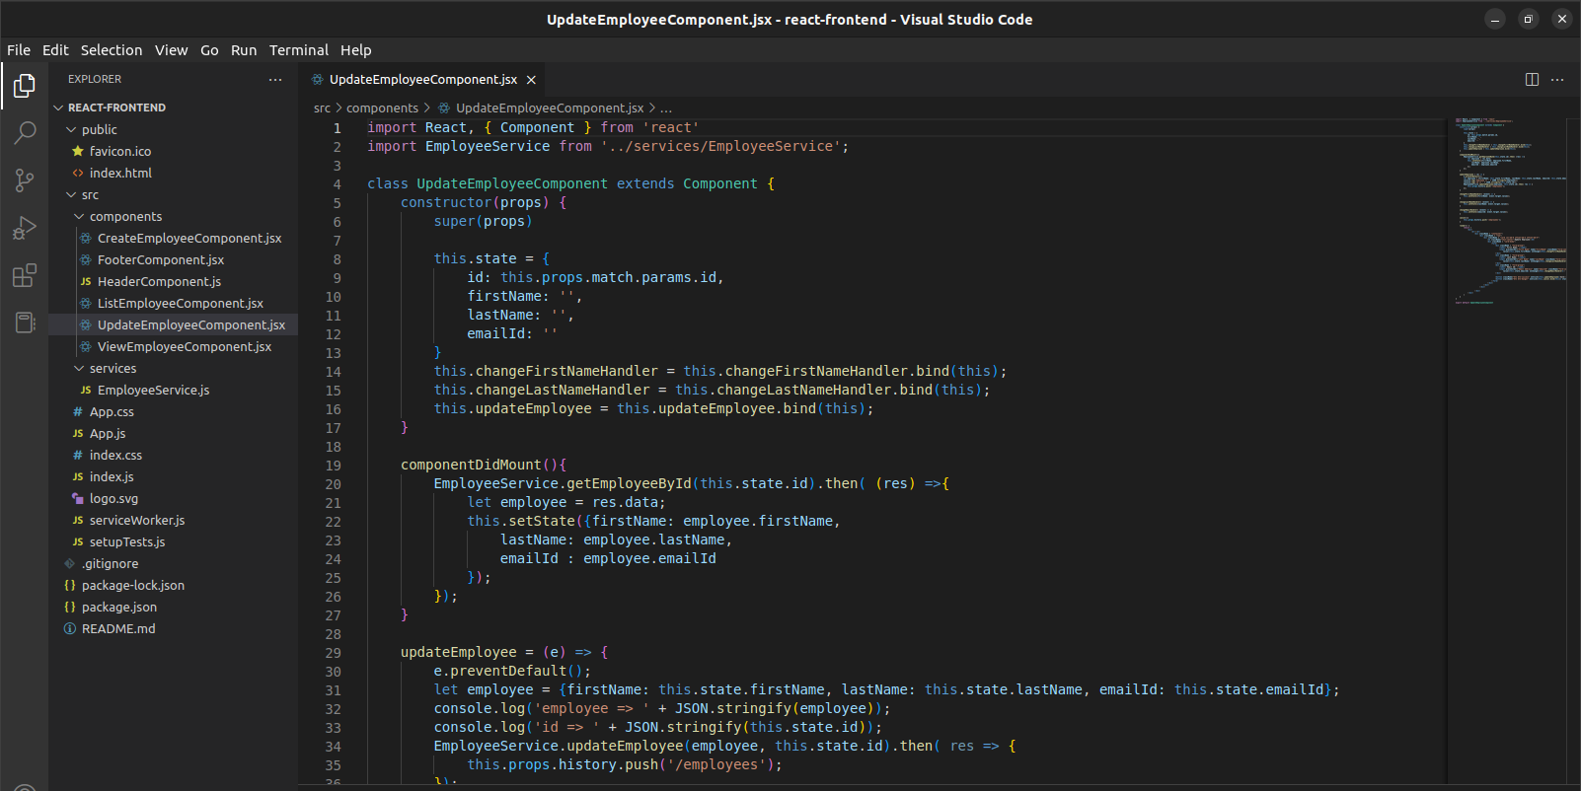
En la carpeta “components” creamos un archivo llamado “UpdateEmployeeComponents.jsx” y agregamos el siguiente código

Slide 28
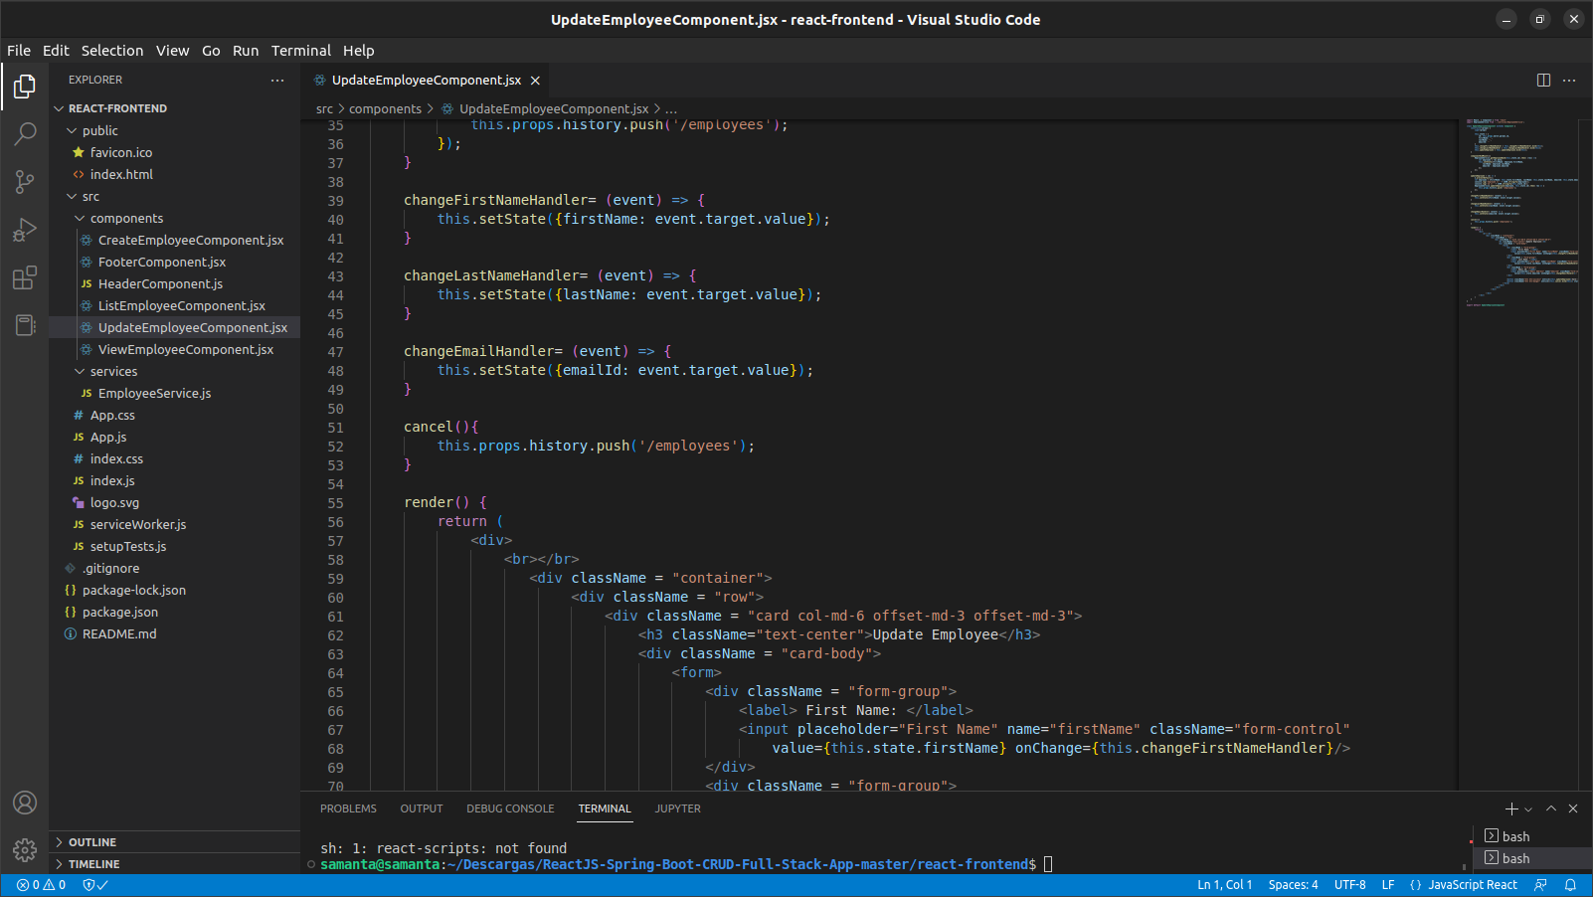

Slide 29
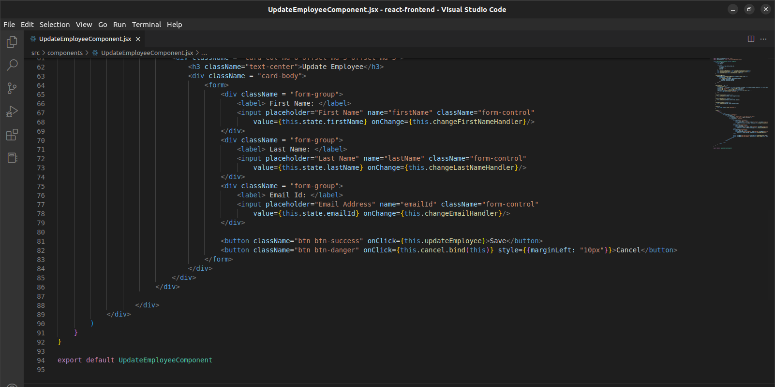

Slide 30
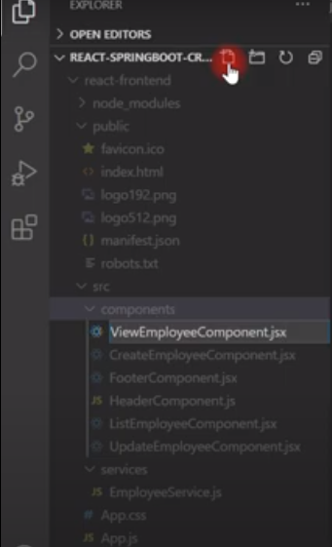
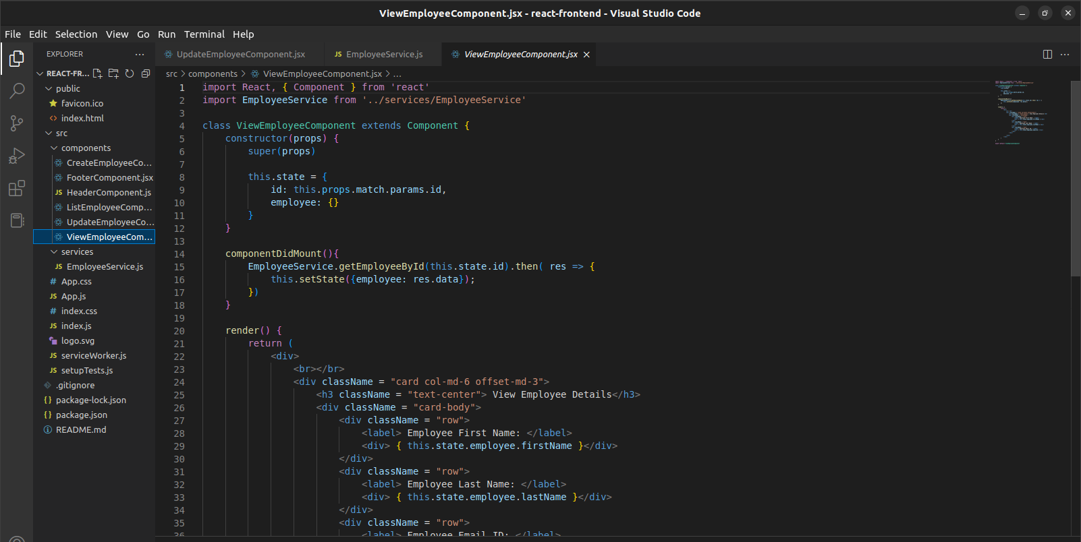
En la carpeta “components” creamos un archivo llamado “ViewEmployeeComponent.jsx” y agregamos el siguiente código

Slide 31
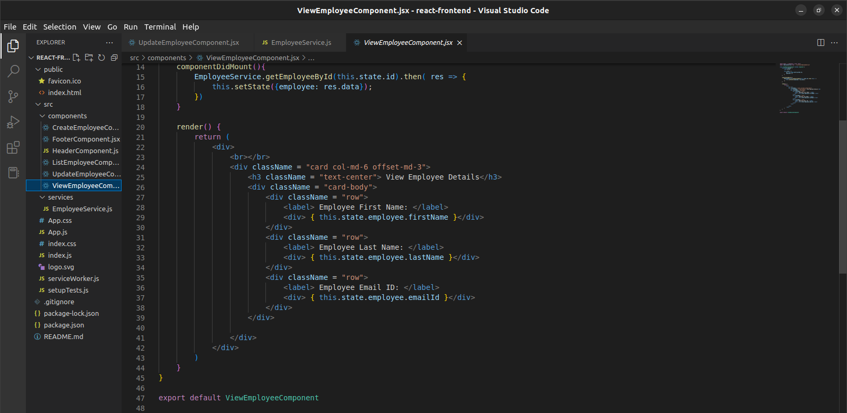

Slide 32
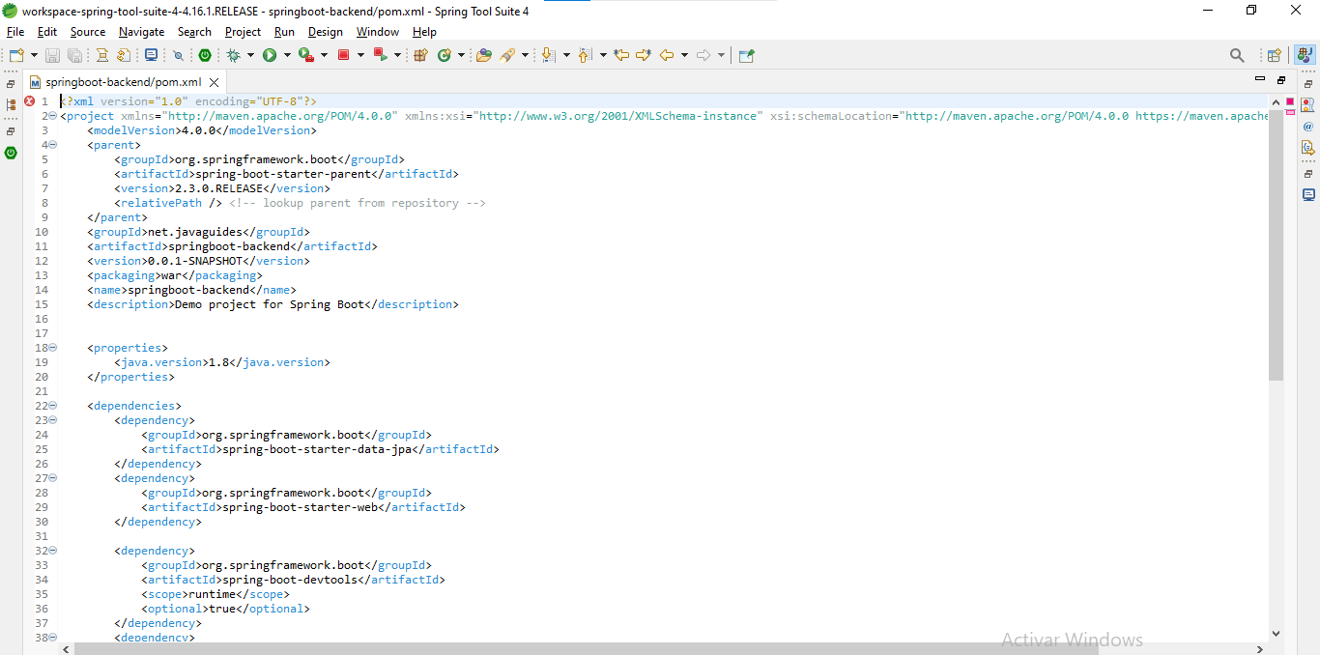
Enlazar un proyecto de Spring Boot con Tomcat
Creamos un proyecto en spring boot como ya sabemos, las dependencias que agregaremos serán: Spring Web
Para poder obtener el archivo war agregaremos el código de la linea 13 y la dependencia de la línea 54 a la 59

Slide 33
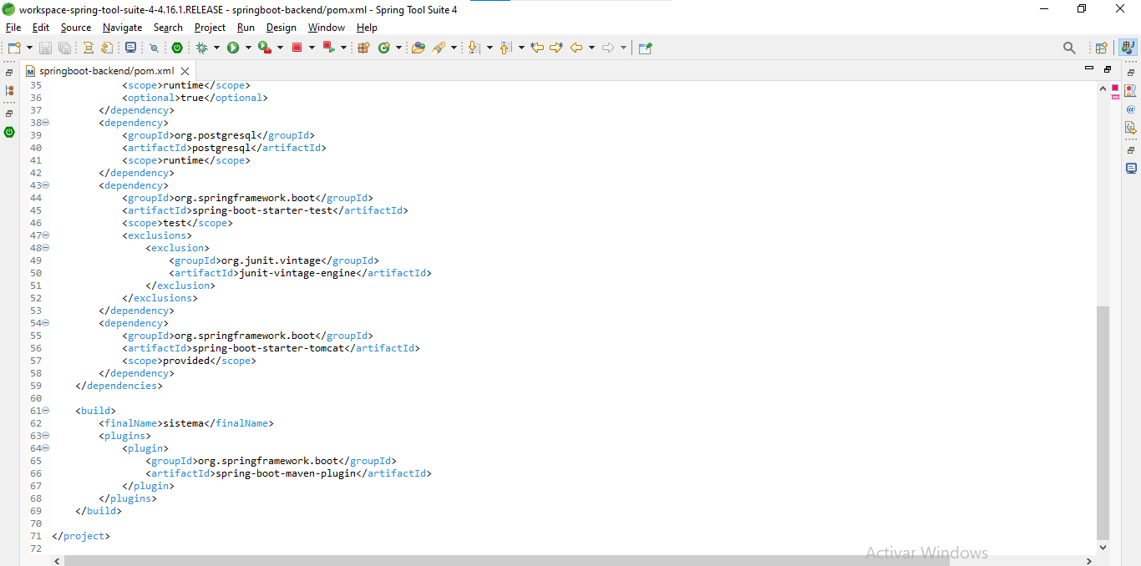
En la línea 62 colocamos una etiqueta de renombrar nuestro archivo .war

Slide 34
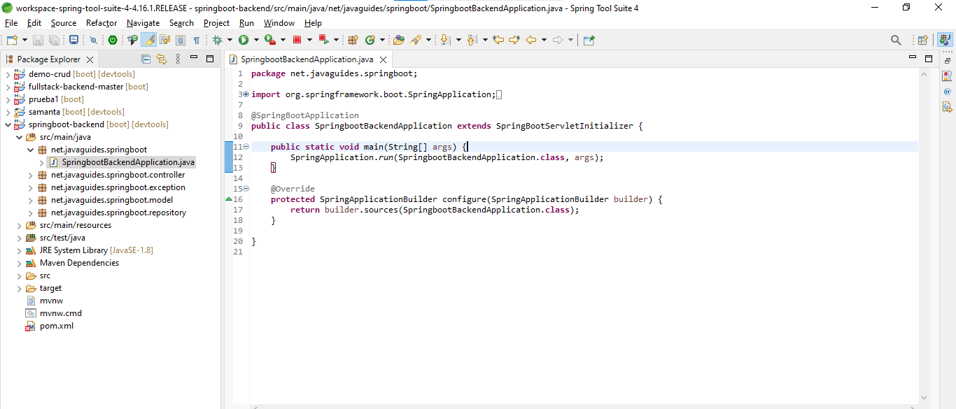
Dentro de la clase que ya tenemos agregaremos las siguientes líneas de código

Slide 35
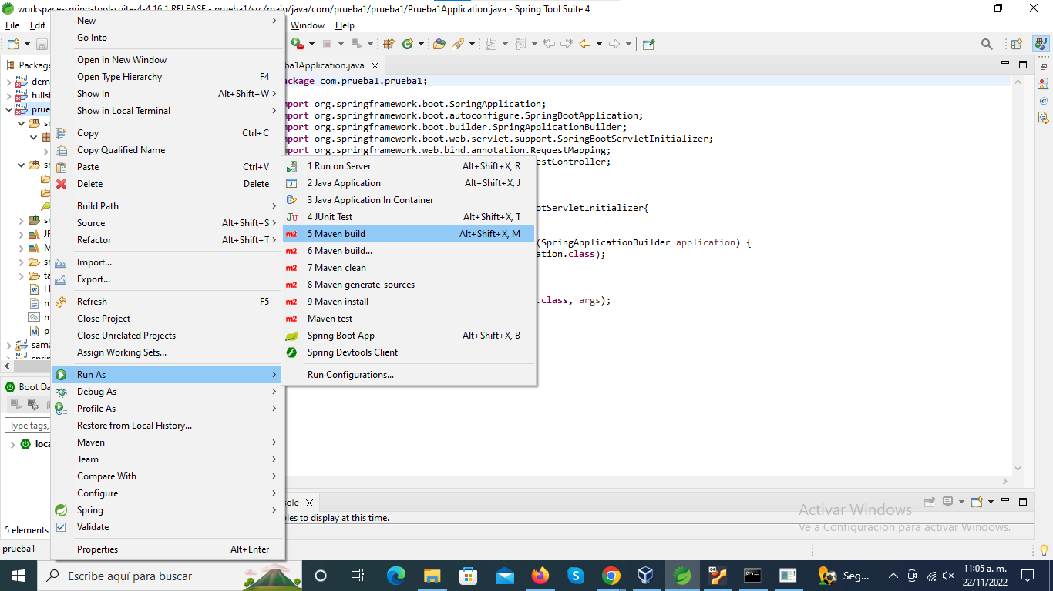
Para correr nuestro proyecto damos click derecho en nuestro archivo, seleccionamos “Run As” y después “Maven build”

Slide 36
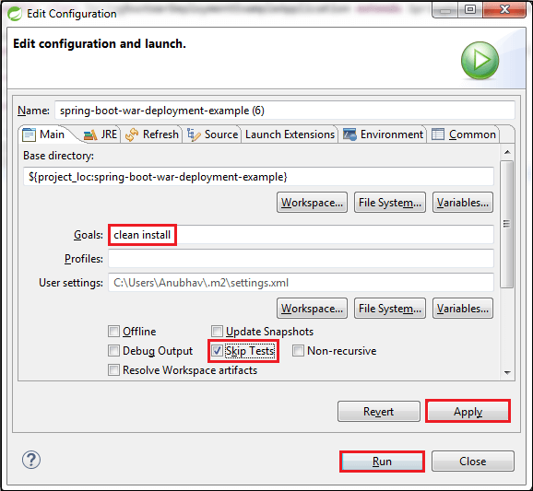
Aparecerá un cuadro y colocaremos la siguiente configuración

Slide 37
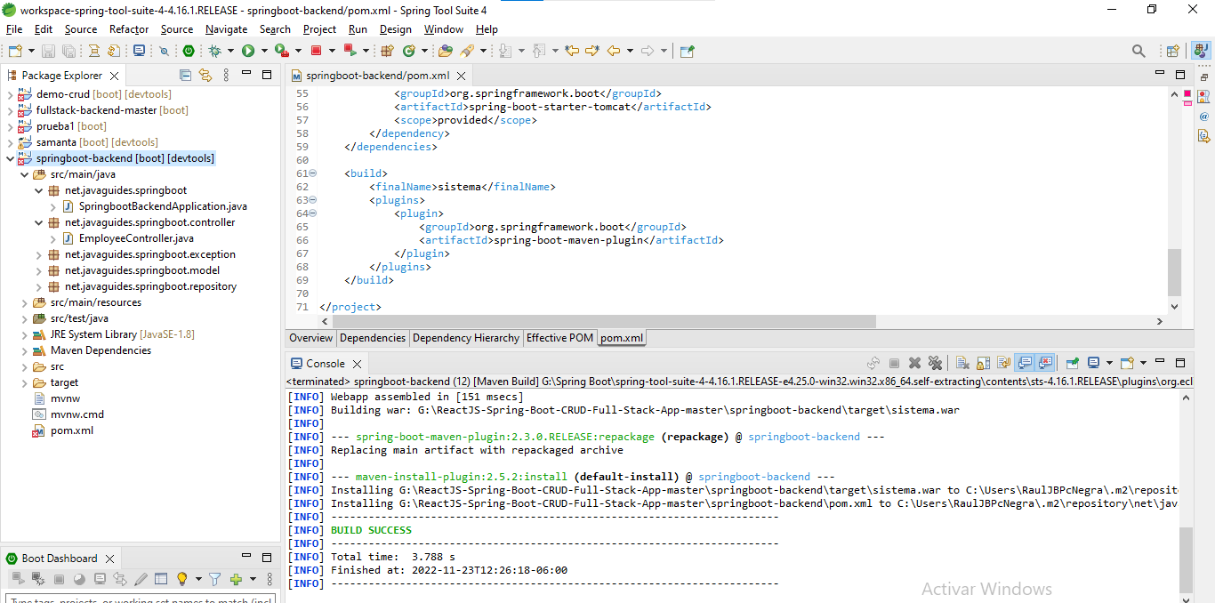
Si nuestro proyecto se ejecutó de manera correcta aparecerá una leyenda de “BUILD SUCESS” además deberá aparecer que se creó el archivo .war

Slide 38
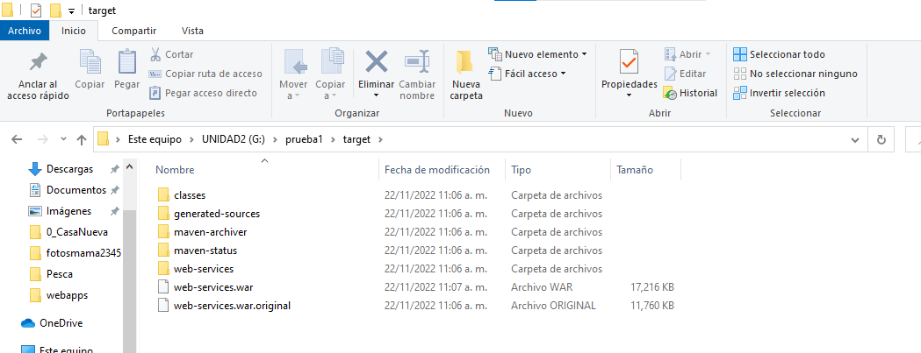
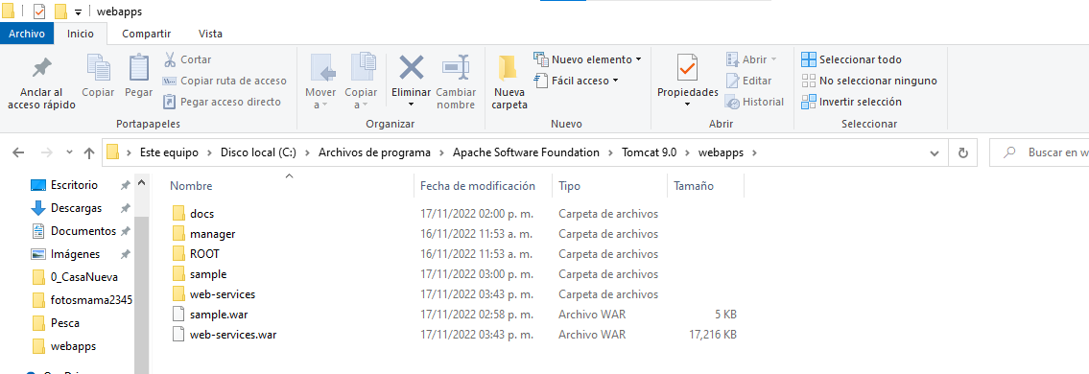

Slide 39
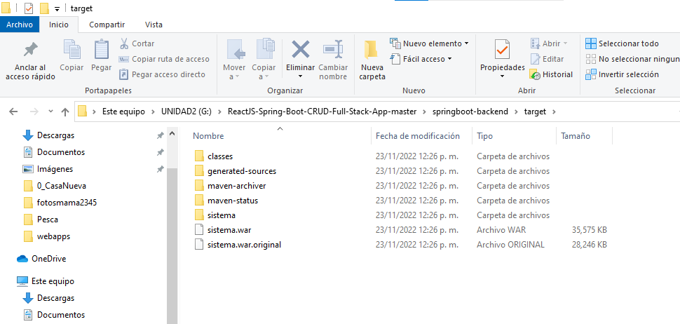
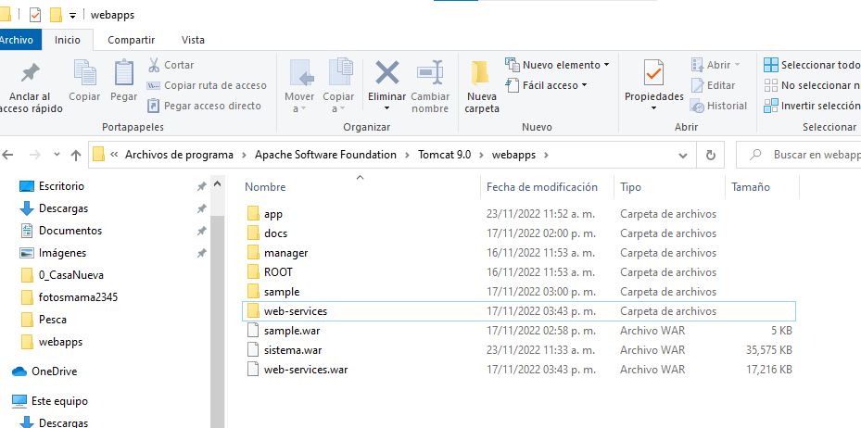
En la carpeta del proyecto seleccionamos: target
Ahí estará nuestro archivo .war lo copiamos y lo pegamos en la carpeta webapps de tomcat

Slide 40
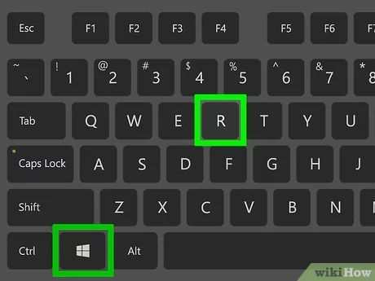
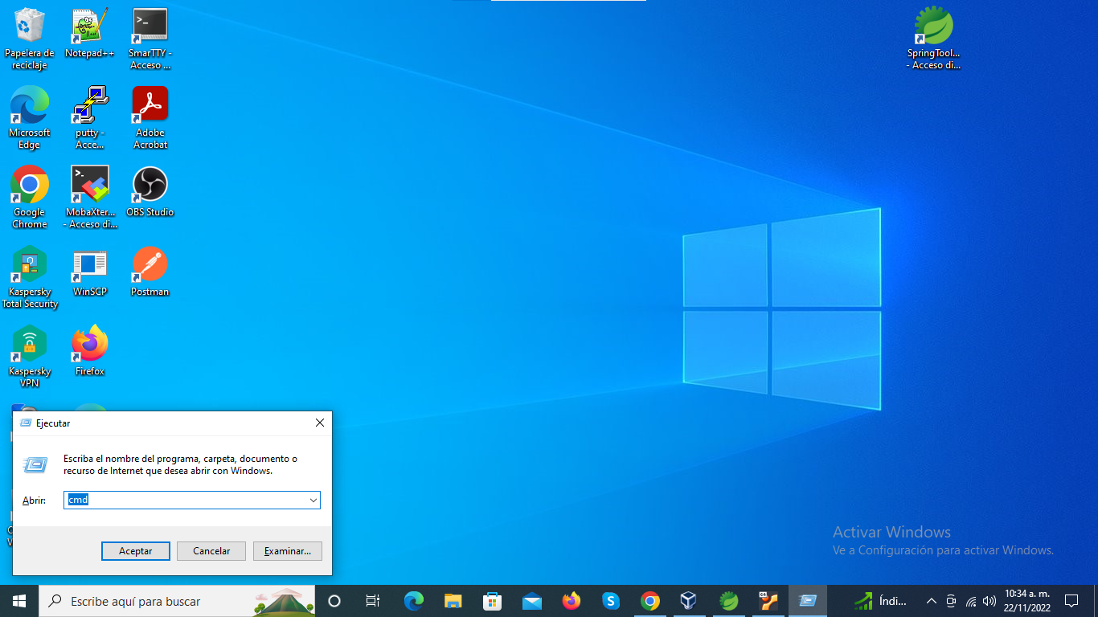
Para correr nuestro proyecto en el teclado presionamos la tecla de Inicio + R
Aparecerá un recuadro y escribiremos cdm y damos click en “aceptar”

Slide 41


Aparecerá una consola
Colocamos el comando cd/

Slide 42

Colocamos el comando cd y la ruta en donde se encuentra la carpeta bin de Tomcat

Slide 43

Colocamos el comando startup

Slide 44

Se abrirá una nueva ventana que nos indica que se está ejecutando nuestro código

Slide 45

En el navegador abrimos el localhost/8080/NombreDelProyecto y podremos visualizar el mensaje que escribimos en nuestro proyecto
Es importante no cerrar la ventana del servidor de Tomcat para que podamos ver reflejados los cambios en nuestros proyectos.

